Slide 1
Liderar la construcción de un mundo sostenible
Introducción al Aprendizaje
Automático
Bastián Galasso
Data Analytics Lead – Coca-Cola Embonor
Julio 2025

Slide 2
00
Introducción
El mundo de Machine Learning se divide en varios tipos de modelos, según los datos y también los objetivos que se tengan
INTELIGENCIA ARTIFICIAL
Programa que puede razonar, actuar y adaptarse
MACHINE LEARNING
Algoritmos que van mejorando con el paso del tiempo mientras van siendo expuestos a más data.
DEEP
LEARNING
Subconjunto de machine learning que utiliza redes neuronales profundas

Slide 3
00
Introducción
El mundo de Machine Learning se divide en varios tipos de modelos, según los datos y también los objetivos que se tengan
DATA
SCIENCE
INTELIGENCIA ARTIFICIAL
Programa que puede razonar, actuar y adaptarse
MACHINE LEARNING
Algoritmos que van mejorando con el paso del tiempo mientras van siendo expuestos a más data.
DEEP
LEARNING
Subconjunto de machine learning que utiliza redes neuronales profundas

Slide 4
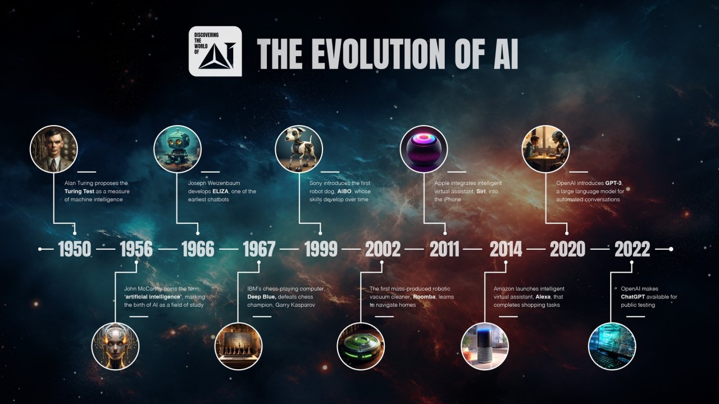
00
Introducción

Slide 5
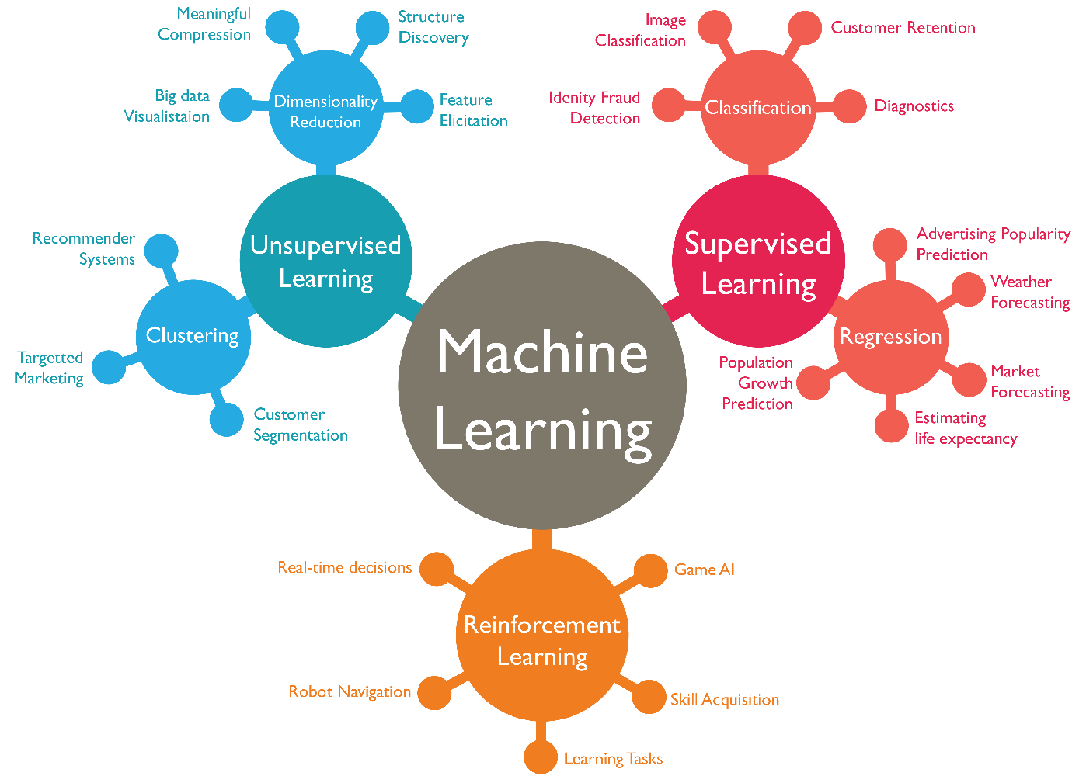
00
Introducción

Slide 6
¿Qué es el Análisis Exploratorio de Datos?
01

Slide 7
01
¿Qué es el EDA?
El análisis exploratorio de datos (EDA) es un enfoque para examinar y resumir datos de forma visual y estadística, con el objetivo de entender su estructura, detectar patrones, anomalías y relaciones, entre otros, y así formular hipótesis o decidir próximos pasos en un proyecto de análisis o modelado.
En una frase:
EDA es explorar para entender antes de modelar
En esta clase, revisaremos las partes claves dentro de un EDA, de manera teórica y práctica, estructurado de la siguiente forma:
Preparación de datos: Estructura y dimensión de datos, tipos de variables y datos faltantes
Estadísticas descriptivas: Medidas de tendencia central, medidas de dispersión y medidas de forma
Visualización: Histogramas, series de tiempo, boxplot (simple y múltiples) y scatter plot

Slide 8
Liderar la construcción de un mundo sostenible
Introducción al Aprendizaje
Automático
Bastián Galasso
Data Analytics Lead – Coca-Cola Embonor
Julio 2025

